Slide 1
Interfaces Adaptativas e Experiência do Utilizador
[Nomes e Números]

Slide 2
Interfaces Adaptativas e Experiência do Utilizador
XML
Jetpack Compose
Interfaces adaptativas + UX

Slide 3
Arquitetura XML
activity_xml_form.xml
View Binding
XmlFormActivity.kt

Slide 4
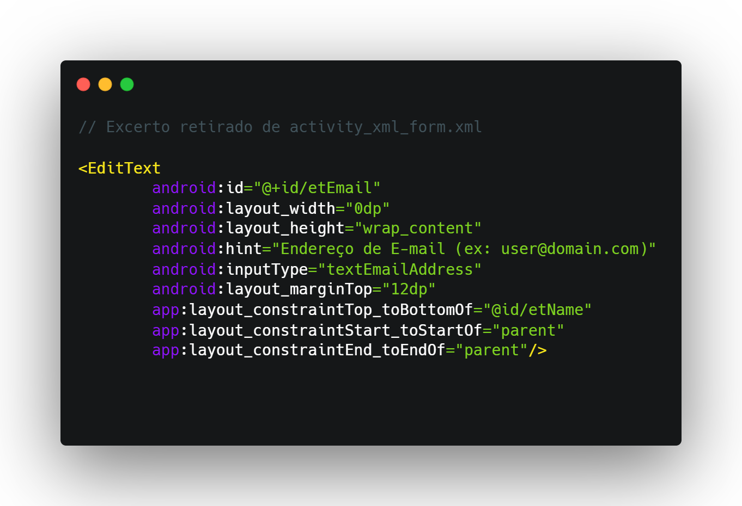
Posicionamento Dinâmico com ConstraintLayout

Slide 5
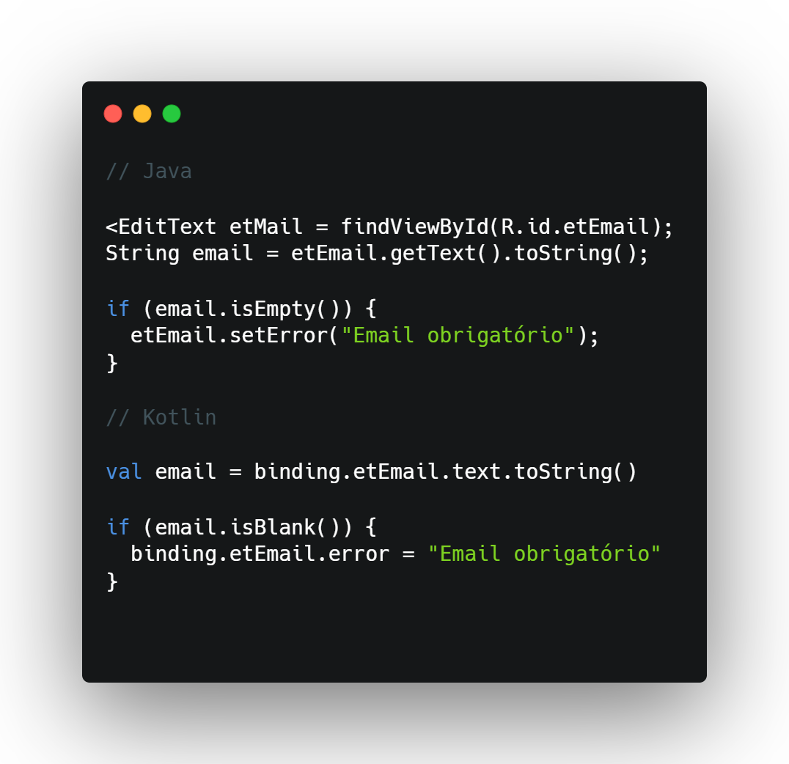
View Binding

Slide 6
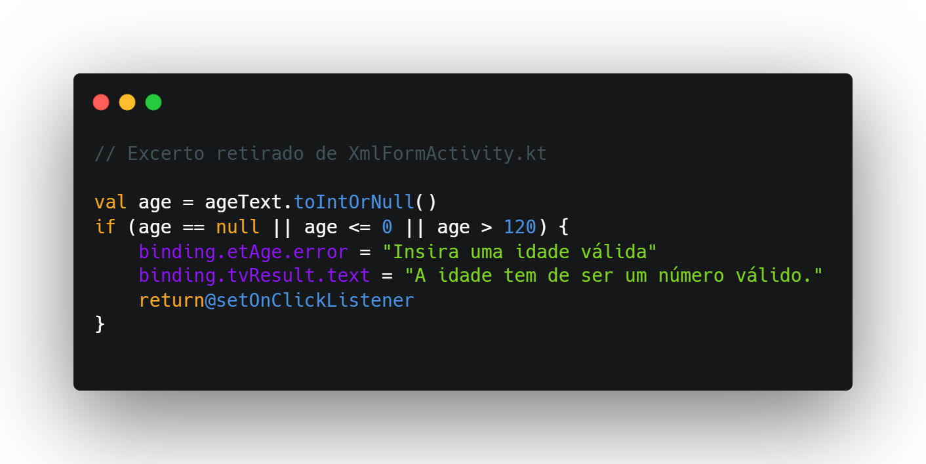
Lógica de Negócio e Validação de Dados

Slide 7
Jetpack Compose
Declarativo
Reativo
Uma nova abordagem para construir interfaces Android
Composicional

Slide 8
Contextualização
O Jetpack Compose é um toolkit moderno de UI para Android, desenvolvido pela Google
Surgiu para simplificar o desenvolvimento de interfaces Android, reduzindo a complexidade do modelo tradicional Views + XML
1
2
Apresentado publicamente em 2019, com a primeira versão estável lançada em 2021
O objetivo é descrever o que a interface deve apresentar e deixar o Compose tratar da sua atualização
3
4
Mas como o Compose muda a nossa forma de pensar a interface?

Slide 9
Pensar em Compose
“Construct UI by describing what, not how”
Os elementos Compose são funções e não objetos: não temos uma referência a eles nem chamamos métodos para os modificar
A UI é controlada pelo estado e pelos argumentos que fornecemos às funções
1
2
Declaramos o que a UI deve apresentar, fornecendo o estado necessário, e não como o Compose a deve renderizar
Quando o estado muda, o Compose recompõe as partes necessárias da UI
3
4
O estado controla a UI, porém como esse estado é atualizado? E a UI?
Antes de percebermos como o estado muda, vamos perceber como construímos a UI em Compose.

Slide 10
Composable Functions
@Composable
Funcionamento
Informa o compilador de que a função tem o propósito de descrever uma interface
Estas funções são os blocos de construção da UI
A UI é construída compondo funções @Composable
Os Composables são imutáveis e não têm uma referência para serem modificados
A informação necessária é passada através de parâmetros
As funções devem ser rápidas e sem efeitos secundários
Com os mesmos argumentos, devem produzir o mesmo resultado
Já sabemos como funcionam os Composables. Mas, na prática, que elementos usamos para construir uma interface?

Slide 11
Building Blocks do Compose
Elementos de UI
Layout
Configuração
Text
Column
Modifier
Button
Row
TextField
Box
Elementos dentro de layouts, configurados com Modifier.

Slide 12
Layouts
Row
Column
Box
1
1
1
2
3
2
2
3
3
Mas o que acontece quando os dados que fornecemos a um Composable mudam?

Slide 13
Estado e Recomposição
1
2
3
4
5
6
7
Utilizador
Interação
Evento
Event handler
Estado
altera-se
Recomposição
UI atualizada
Quando o estado muda, o Compose recompõe as partes necessárias da UI.

Slide 14
Características do Jetpack Compose
1
Declarativo – descrevemos o que a UI deve apresentar
2
Reativo – a UI reage às alterações de estado
3
Composicional – construímos a UI através de funções @Composable
4
Kotlin-first – a interface é construída diretamente em Kotlin
5
Menos código – reduz a necessidade de código repetitivo
“Less code. Intuitive. Accelerate development. Powerful.”

Slide 15
Interfaces adaptativas + UX
Adaptação
Material Design 3
Acessibilidade
Pessoa 3 · Android: XML vs Jetpack Compose

Slide 16
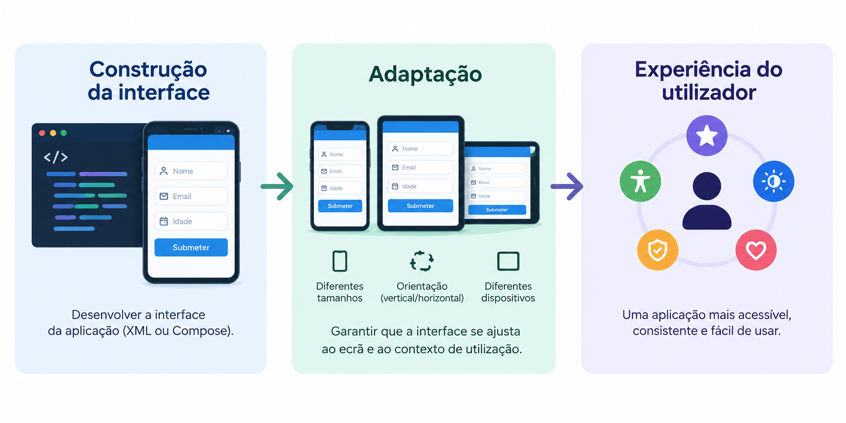
Interfaces adaptativas + UX
Como garantir que uma interface continua adequada quando as condições de utilização mudam?
Facilidade de utilização
1
Compreensão da interface
2
Resposta às ações do utilizador
3
UX — User Experience: a experiência de quem usa a aplicação.
Notes:
Já vimos como construir o mesmo formulário em XML e em Jetpack Compose (apontar a primeira etapa da imagem). Mas criar a interface é só uma parte do desenvolvimento. É também importante garantir que ela continua fácil de utilizar quando as condições de utilização mudam.
É aqui que entra a UX, a experiência do utilizador. Está relacionada com a facilidade de utilização, a compreensão da interface e a forma como a aplicação responde às ações do utilizador (apontar os três pontos).
Por isso, a adaptação a diferentes ecrãs, a consistência visual e a acessibilidade têm impacto direto na experiência do utilizador. É a partir daqui que vamos ver como tornar a nossa interface mais adaptativa.

Slide 17
O que é uma interface adaptativa?
Ajusta a sua apresentação às características do dispositivo onde está a ser executada.
Tamanho do ecrã
Orientação
1
2
Espaço disponível
Diferentes dispositivos
3
4
A interface deve adaptar-se ao contexto de utilização.
Notes:
Uma interface adaptativa ajusta a sua apresentação às características do dispositivo e ao espaço disponível: o tamanho do ecrã, a orientação, o espaço disponível e dispositivos diferentes (apontar os quatro cartões).
No Android, não podemos assumir que todos usam a aplicação da mesma forma. O utilizador pode ter outro ecrã, rodar o telemóvel ou usar outro dispositivo. O mesmo formulário tem de funcionar em todas estas situações (apontar o desenho à direita).
Por isso, uma interface adaptativa procura manter-se utilizável e organizada.

Slide 18
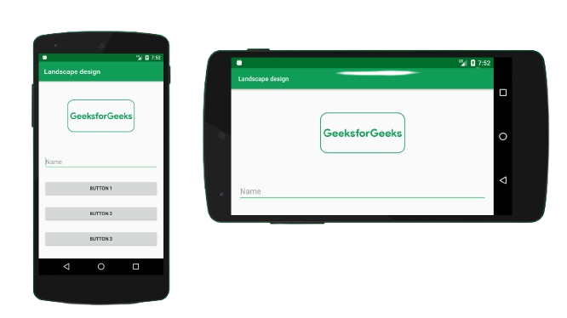
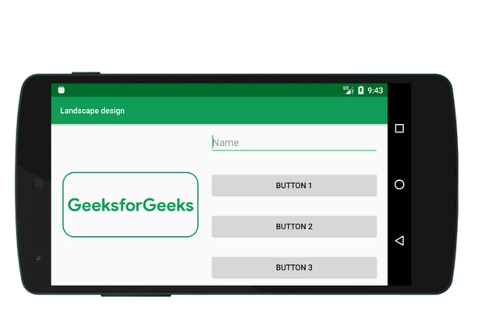
Diferentes tamanhos e orientações
▶ DEMO: orientação
Só pensado para vertical
Adaptado ao espaço
Não pensar apenas em Portrait.
Elementos organizados e utilizáveis.
Vale para XML e para Compose.
1
2
3
Notes:
Uma das situações mais simples é a rotação do dispositivo: o utilizador passa de vertical para horizontal e o espaço muda por completo.
Se a interface foi pensada só para vertical, os componentes podem ficar apertados, mal posicionados ou deixar de estar visíveis (apontar a imagem da esquerda). Numa interface adaptada, a organização ajusta-se ao espaço e os elementos continuam utilizáveis (apontar a imagem da direita). Isto vale para XML e para Compose (apontar o terceiro cartão).
XML: podemos definir layouts diferentes para cada configuração: um layout para portrait e outro para landscape (layout-land), com os mesmos componentes e funcionalidades.
DEMO XML: mostrar em portrait e alterar para landscape no botão dentro de Design. Mostrar o código do landscape e dizer que é igual, apenas foi adaptado ao espaço. Tutorial do layout-land: eliminá-lo e criá-lo de novo (Project: app → res → novo Android resource directory, resource type "layout", qualifier "orientation" → landscape; copiar para lá).
"Aqui temos duas versões do layout: uma para a orientação vertical e outra para a horizontal. O Android seleciona automaticamente a configuração adequada."
Compose: não precisamos necessariamente de um segundo ficheiro de layout. A interface é construída com Composables e adapta-se ao espaço e à configuração disponíveis.
DEMO Compose: usar o Preview do Android Studio para não reabrir a aplicação. Mostrar o ComposeActivity, as variáveis que detetam a orientação e que passamos essa info ao Formulario, que a recebe com valor por defeito false (não está em landscape).
"No Compose, a adaptação é feita na própria construção da interface. O objetivo não é criar uma interface para um formato específico, mas pensar desde o início no que acontece quando o espaço muda."

Slide 19
Material Design 3
▶ DEMO: XML
Sistema de design da Google para interfaces Android. Define:
Componentes
Cores
Tipografia
Do básico ao Material
EditText
→ TextInputLayout + TextInputEditText
Button
→ MaterialButton
Formas
Espaçamento
Interação
Em vez de desenhar um botão, usamos um componente Material que já tem comportamento próprio e segue o tema.
Notes:
Vimos como adaptar a interface quando o espaço muda. Mas ela também deve manter uma apresentação consistente e familiar.
É aqui que entra o Material Design 3, o sistema de design da Google para Android. Define componentes, cores, tipografia, formas, espaçamento e interação (apontar os seis cartões).
Em vez de criarmos os componentes básicos, usamos componentes Material, como o MaterialButton, que já seguem as regras visuais e de interação e se personalizam pelo tema.
No nosso formulário: o EditText passou para TextInputLayout com TextInputEditText, o Button passou para MaterialButton e o RadioButton para MaterialRadioButton (apontar a caixa verde).
DEMO XML: mostrar a versão XML original e os componentes utilizados; destacar as três trocas no código; mostrar a versão Material 3 e comparar visualmente.
"Partimos da mesma estrutura funcional, mas com componentes que tornam a interface mais consistente."

Slide 20
Material Design 3 no Compose
▶ DEMO: Compose
MaterialTheme
Define e centraliza a aparência:
Cores
Tipografia
Formas
Uma aparência comum para toda a aplicação, sem configurar cada componente.
XML
Substituímos as views do layout por componentes Material.
Compose
Usamos diretamente os Composables do Material 3.
TextField
Button
MaterialTheme
Notes:
No Compose, a abordagem é diferente. Em vez de substituir componentes num ficheiro XML (apontar o cartão XML), construímos a interface diretamente com Composables do Material 3, como TextField, Button e MaterialTheme (apontar o cartão Compose e as três etiquetas).
O MaterialTheme define e centraliza propriedades visuais, como cores, tipografia e formas. Em vez de configurar cada componente, definimos uma aparência comum para toda a aplicação.
DEMO Compose: ir para o MaterialDesignActivity. Mostrar os componentes Material 3 (estão comentados) e o Preview. Apontar para o MaterialTheme: "Todos estes componentes estão dentro do MaterialTheme, que permite definir uma aparência comum para a aplicação." Descer ao Text dentro do Formulario e alterar a tipografia: comentar fontSize e fontWeight e pôr o style que está comentado.
"Assim, no Compose, podemos utilizar diretamente os componentes Material 3 e controlar a aparência da aplicação através do MaterialTheme."
Isto facilita também a criação de temas diferentes, como Light Mode e Dark Mode, sem configurar cada componente.

Slide 21
Light e Dark Mode
▶ DEMO: Light → Dark
Às preferências do utilizador
Theme.Material3.DayNight.NoActionBar
1
Às condições de utilização
2
Light Mode
values/
themes.xml
Dark Mode
values-night/
themes.xml
Ao modo claro ou escuro
3
XML: o Android usa values no modo normal e values-night quando o modo escuro está ativo.
Vantagem
Um único sistema de temas adapta a aparência da aplicação sem alterar cada componente.
Compose
val colorScheme =
if (darkMode) darkColorScheme()
else lightColorScheme()
MaterialTheme(colorScheme = colorScheme) { ... }
Notes:
XML: mostrar themes.xml, Light Mode e depois Dark Mode. Os componentes Material mudam sozinhos, mas o botão Submeter não, porque tem uma cor fixa. Só existe colors.xml para o Light Mode: criar o colors.xml do Dark Mode (values-night) e usar o mesmo nome de cor nos dois. Adaptar o activity_form_material.xml para a cor vermelha e demonstrar Light e Dark. Compose: alterar o MainActivity para abrir o DarkLightMode; mostrar as variáveis, como o tema é escolhido pela variável darkMode e que é aplicado ao MaterialTheme.

Slide 22
Acessibilidade
▶ DEMO: acessibilidade
1
Texto legível
XML
android:contentDescription="…"
android:text="@string/btn_submit"
2
Contraste adequado
3
Elementos interativos com tamanho adequado
Compose
TextField e Button já têm semântica própria
Labels claros e texto legível
Contraste adequado e tamanho apropriado
4
Identificação clara dos elementos
Acessibilidade não é apenas uma questão visual.
Notes:
Uma interface não deve ser pensada só para quem a usa da forma habitual. A acessibilidade procura que o maior número possível de pessoas a possa usar, com diferentes necessidades visuais, motoras ou cognitivas.
No nosso formulário, traduz-se em cuidados simples: texto legível, contraste suficiente, elementos com tamanho adequado, campos e botões claramente identificados e suporte a tecnologias de assistência (apontar a lista).
XML: quando temos um ícone ou imagem sem texto, usamos android:contentDescription para uma descrição que as tecnologias de assistência possam ler. E o strings.xml guarda os textos como recursos.
DEMO XML: mostrar o formulário e ir lendo os comentários sobre acessibilidade. No exemplo do botão vermelho não há contraste entre o texto e a cor do botão.
"Apesar do botão funcionar, a combinação de cores não tem contraste suficiente, o que dificulta a leitura. Uma interface funcionar não significa que seja acessível."
Compose: TextField e Button já têm semântica própria. Quando precisamos de informação adicional, podemos usar Modifier.semantics. Melhoramos a acessibilidade com labels claros, texto legível, contraste adequado e elementos com tamanho apropriado.
DEMO Compose: 1) abrir o AccessibilityActivity no Preview e mostrar: título pequeno, texto com pouco contraste, campos sem identificação, botão e texto do botão pequenos. Dizer: "Nesta versão criámos problemas de acessibilidade de propósito." 2) abrir o ComposeFormActivity: "Na versão acessível, os campos estão identificados e os tamanhos são mais adequados."
"Uma interface não é acessível só porque funciona visualmente. É importante que os elementos sejam legíveis, identificáveis e fáceis de utilizar."

Slide 23
Vantagens, limitações e erros frequentes
Vantagens
Dificuldades
Erros frequentes
Adaptação a vários ecrãs
Consistência com Material
Suporte a Light/Dark Mode
Mais acessibilidade
Feedback claro ao utilizador
Testar tamanhos e orientações
Código adicional
Atenção ao contraste
Validação mais complexa
XML e Compose diferem
Pensar só em Portrait
Usar dimensões fixas
Pouco contraste
Elementos pequenos
Erros pouco claros
Acessibilidade só no fim
Notes:
Resumindo (apontar as três colunas).
Vantagens: adaptação a vários ecrãs, consistência com o Material, suporte a Light e Dark Mode e mais acessibilidade.
Dificuldades: é preciso testar tamanhos e orientações, há código adicional, é preciso cuidar do contraste e XML e Compose usam abordagens diferentes.
Erros frequentes: pensar só em vertical, usar dimensões fixas, usar cores fixas, pouco contraste, elementos pequenos e deixar a acessibilidade para o fim.

Slide 24
Quiz: Questão 1
Uma aplicação funciona bem no teu telemóvel. Podes assumir que a interface está bem adaptada?
Sim, se funciona num ecrã funciona em todos.
Não, outros dispositivos têm tamanhos e orientações diferentes.
A
B
Sim, desde que use componentes Material Design.
Só é preciso pensar nisto no Compose, não no XML.
C
D
Notes:
Dar 20 a 30 segundos para a turma votar (A, B, C ou D) antes de passar ao slide seguinte.

Slide 25
Resposta: B
Sim, se funciona num ecrã funciona em todos.
Não, outros dispositivos têm tamanhos e orientações diferentes.
A
B
Sim, desde que use componentes Material Design.
Só é preciso pensar nisto no Compose, não no XML.
C
D
Porquê?
Outros dispositivos têm tamanhos e orientações diferentes, e a interface pode deixar de estar organizada ou funcional. Usar Material ou Compose não garante isso por si só.
Notes:
Resposta B. Outros dispositivos têm tamanhos e orientações diferentes, e a interface pode deixar de estar organizada ou funcional. A C está errada porque usar Material não garante adaptação, e a D porque o problema existe tanto no XML como no Compose.

Slide 26
Quiz: Questão 2
Qual é a melhor abordagem aos componentes do Material Design?
Criar todos os componentes de raiz para ter um aspeto único.
Usar sempre os componentes por defeito, sem nunca os personalizar.
A
B
Usar os componentes Material e personalizá-los pelo tema só quando for preciso.
Configurar a cor de cada componente individualmente em todos os ecrãs.
C
D
Notes:
Dar 20 a 30 segundos para a turma votar (A, B, C ou D) antes de passar ao slide seguinte.

Slide 27
Resposta: C
Criar todos os componentes de raiz para ter um aspeto único.
Usar sempre os componentes por defeito, sem nunca os personalizar.
A
B
Usar os componentes Material e personalizá-los pelo tema só quando for preciso.
Configurar a cor de cada componente individualmente em todos os ecrãs.
C
D
Porquê?
Os componentes Material dão consistência e já trazem comportamento. Personalizamos quando há uma necessidade específica, de preferência pelo tema e não componente a componente.
Notes:
Resposta C. Os componentes Material dão consistência e já trazem comportamento; personalizamos quando há uma necessidade específica, de preferência pelo tema. A A perde consistência e dá muito trabalho, a B é rígida demais e a D contraria a ideia de tema.

Slide 28
Conclusão
Não basta construir uma interface que funcione.
Adaptação
Consistência
A escolha entre XML e Compose altera a forma como construímos a interface, mas os princípios de boa experiência de utilização e adaptação mantêm-se em qualquer abordagem.
Acessibilidade
Feedback
Conclusão feita em conjunto pelos três elementos do grupo.
Notes:
Conclusão feita em conjunto pelos três elementos.
Vimos formas de desenvolver uma interface Android, desde o XML com View Binding até ao Jetpack Compose. Vimos também que não basta construir uma interface que funcione: tem de se adaptar a diferentes tamanhos e orientações, manter uma apresentação consistente e ser acessível (apontar os três cartões).
A escolha entre XML e Compose altera a forma como construímos a interface, mas os princípios de boa experiência de utilização mantêm-se.

